Slide 1
Yellow Pages Game

Slide 2
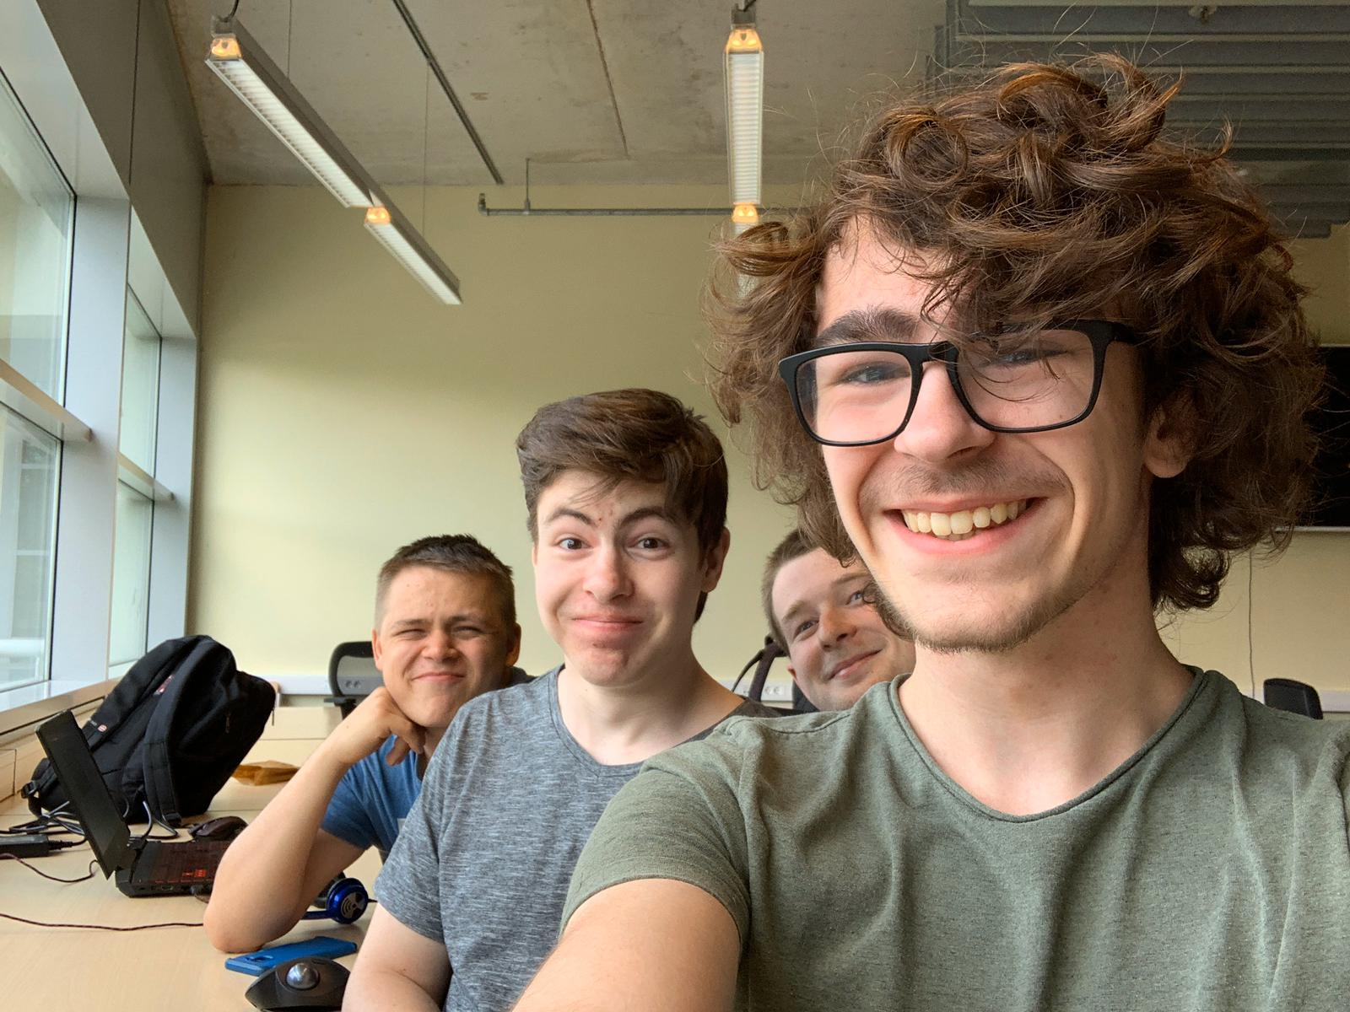
Het team
Marnix
Jenoah
Arjen
(niet bart)

Slide 3

Het proces
Teams maken
Plannen
Prototype
Bugs fixen
Afronden

Slide 4

Het resultaat
Search woorden die vallen
Punten
Yellow page boek
Search results

Slide 5
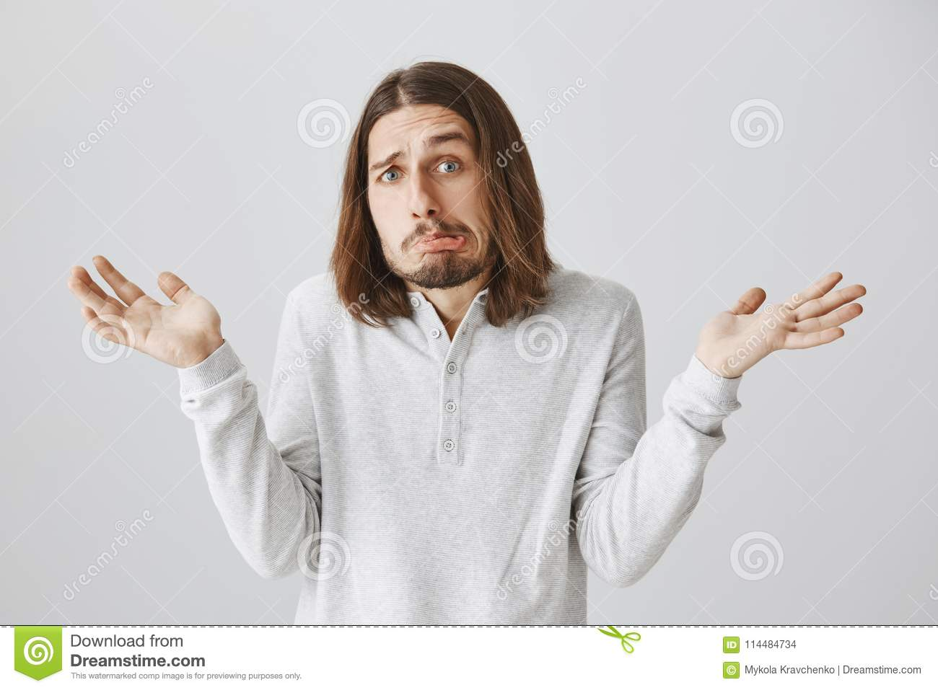
Vragen?

